Slide 1
Внешнеторговая политика и роль государства в ее регулировании

Slide 2
Понятие внешней торговли
Это система мероприятий, с помощью которых осуществляется торговля между регионами, СТРАНАМИ НА РАЗНЫХ РЫНКАХ ТОВАРОВ И УСЛУГ.

Slide 3
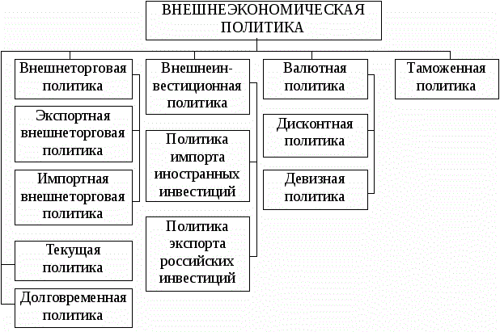
ВНЕШНЕ ТОРГОВАЯ ПОЛИТИКА СОСТОИТ ИЗ ОПРЕДЕЛЕННЫХ ЭЛЕМЕНТОВ

Slide 4
ОСНОВНЫМИ ЦЕЛЯМИ ВНЕШНЕТОРГОВОЙ ПОЛИТИКИ ЯВЛЯЮТСЯ
Изменение объемов экспортных и импортных операций;
Изменение структуры торговли на внешнем рынке;
Обеспечение страны необходимыми видами ресурсов;
Регулирование участия страны в международном разделении труда;
Изменение соотношения цен на экспорт и импорт.

Slide 5
Два направления развития внешнеторговой политики
Политика свободной торговли –означает воздержание государства от вмешательства во внешнюю торговлю, оставляя рынок основным регулирующим инструментом.
Протекционизм – основывается на защите отечественной экономики от иностранных конкурентов. Положительным моментом также будет снижение безработицы

Slide 6
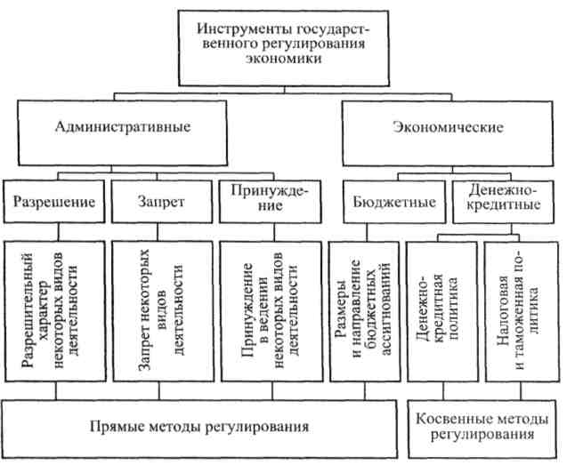
Методы регулирования

Slide 7
Методы регулирования экономики существует два метода
ЭКОНОМИЧЕСКИЕ (косвенные)- относится бюджетное, налоговое и кредитно-денежное регулирование.
Для экономического воздействия государству необходимы значительные финансовые ресурсы, которые формируются в госюджете.
АДМИНИСТРАТИВНЫЕ (прямые)- основаны на осуществлении контроля над такими админиcтративными понятиями, как цены, квоты, лицензии, доходы и многими другими.
Экономические интересы здесь не учитываются абсолютно или могут проявляться лишь косвенно.
Этот метод бессилен в случаи когда необходима финансовая стимуляция субъекта, а все регулирование сводится к законадательству.

